Slide 1
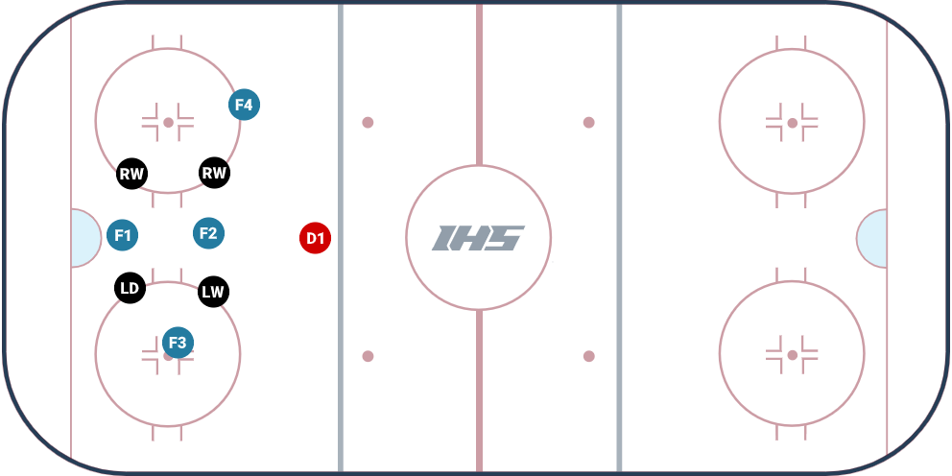
Powerplay 1: uppställning
Description
Vi söker direktskott 4 av 5 positioner Högt pucktempo
Vid avslut skall vi minst 3st mot mål i vars en returyta
Viktigt att våra kanter inte ligger i rak linje för att kunna få passning diagonalt igenom boxen FW framför mål går ut och avlastar i hörnor och agerar passnings alternativ
Draw drills for FREE at IceHockeySystems.com

